Slide 1
人活着不是单靠食物
（5）

Slide 4
私欲 (内心的缺乏感) 从哪里来？
创 3:4 蛇对女人说：你们不一定死；5 因为 神知道，你们吃的日子眼睛就明亮了，你们便如神能知道善恶。

Slide 5
神的道 = 心灵的食物
摩8:11 主耶和华说：日子将到，我必命饑荒降在地上。人饥饿非因无饼，乾渴非因无水，乃因不听耶和华的话 （not a famine of bread, nor a thirst for water, but of hearing the words of the LORD:）。8:12 他们必飘流，从这海到那海，从北边到东边，往来奔跑，寻求耶和华的话，却寻不着。

Slide 6
太4:4 耶稣却回答说：经上记着说：人活着，不是单靠食物，乃是靠神口里所出的一切话。

Slide 7
神的道 = 心灵的食物
约6:32 耶稣说：我实实在在的告诉你们，那从天上来的粮不是摩西赐给你们的，乃是我父将天上来的真粮赐给你们。6:33 因为神的粮就是那从天上降下来、赐生命给世界的。6:34 他们说：主阿，常将这粮赐给我们！6:35 耶稣说：我就是生命的粮。到我这里来的，必定不饿；信我的，永远不渴。

Slide 8
神的道 = 心灵的食物
来5:12 看你们学习的工夫，本该作师傅，谁知还得有人将神圣言小学的开端另教导你们，并且成了那必须吃奶，不能吃乾粮的人。5:13 凡只能吃奶的都不熟练仁义的道理，因为他是婴孩；5:14 惟独长大成人的纔能吃乾粮；他们的心窍习练得通达，就能分辨好歹了。

Slide 9
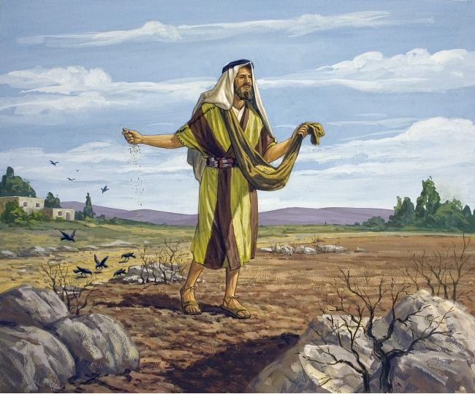

Slide 10
撒种的比喻
太13:1 当那一天，耶稣从房子里出来，坐在海边。13:2 有许多人到他那里聚集，他只得上船坐下，众人都站在岸上。13:3 他用比喻对他们讲许多道理，说：有一个撒种的出去撒种；

Slide 11
撒种的比喻
太13:4 撒的时候，有落在路旁的，飞鸟来吃尽了；
太13:19 凡听见天国道理不明白的，那恶者就来，把所撒在他心里的夺了去；这就是撒在路旁的了。
相关概念
约3:5 耶稣说：我实实在在的告诉你，人若不是从水和圣灵生的，就不能进神的国。3:6 从肉身生的就是肉身；从灵生的就是灵。

Slide 12
撒种的比喻
太13:4 撒的时候，有落在路旁的，飞鸟来吃尽了；
太13:19 凡听见天国道理不明白的，那恶者就来，把所撒在他心里的夺了去；这就是撒在路旁的了。
相关概念
林前2:12 我们所领受的，并不是世上的灵，乃是从神来的灵，叫我们能知道神开恩赐给我们的事。2:13 并且我们讲说这些事，不是用人智慧所指教的言语，乃是用圣灵

Slide 13
撒种的比喻
太13:4 撒的时候，有落在路旁的，飞鸟来吃尽了；
太13:19 凡听见天国道理不明白的，那恶者就来，把所撒在他心里的夺了去；这就是撒在路旁的了。
相关概念
所指教的言语，将属灵的话解释属灵的事。2:14 然而，属血气的人不领会神圣灵的事，反倒以为愚拙，并且不能知道，因为这些事唯有属灵的人纔能看透。

Slide 14
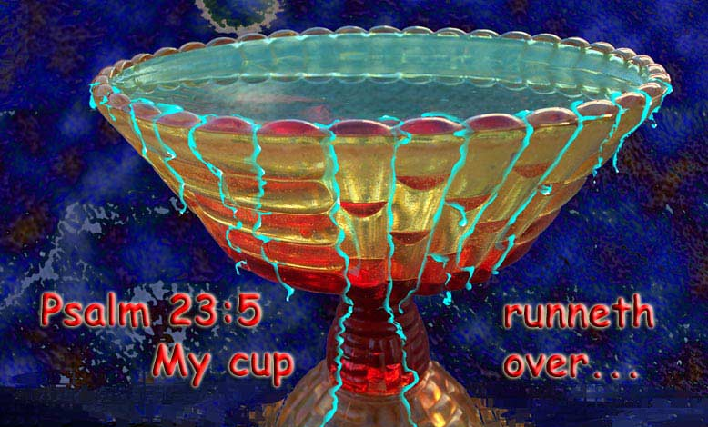
不一样的生命

Slide 15
撒种的比喻
太13:4 撒的时候，有落在路旁的，飞鸟来吃尽了；
太13:19 凡听见天国道理不明白的，那恶者就来，把所撒在他心里的夺了去；这就是撒在路旁的了。
相关概念
太13:37 他回答说：那撒好种的就是人子；

Slide 16
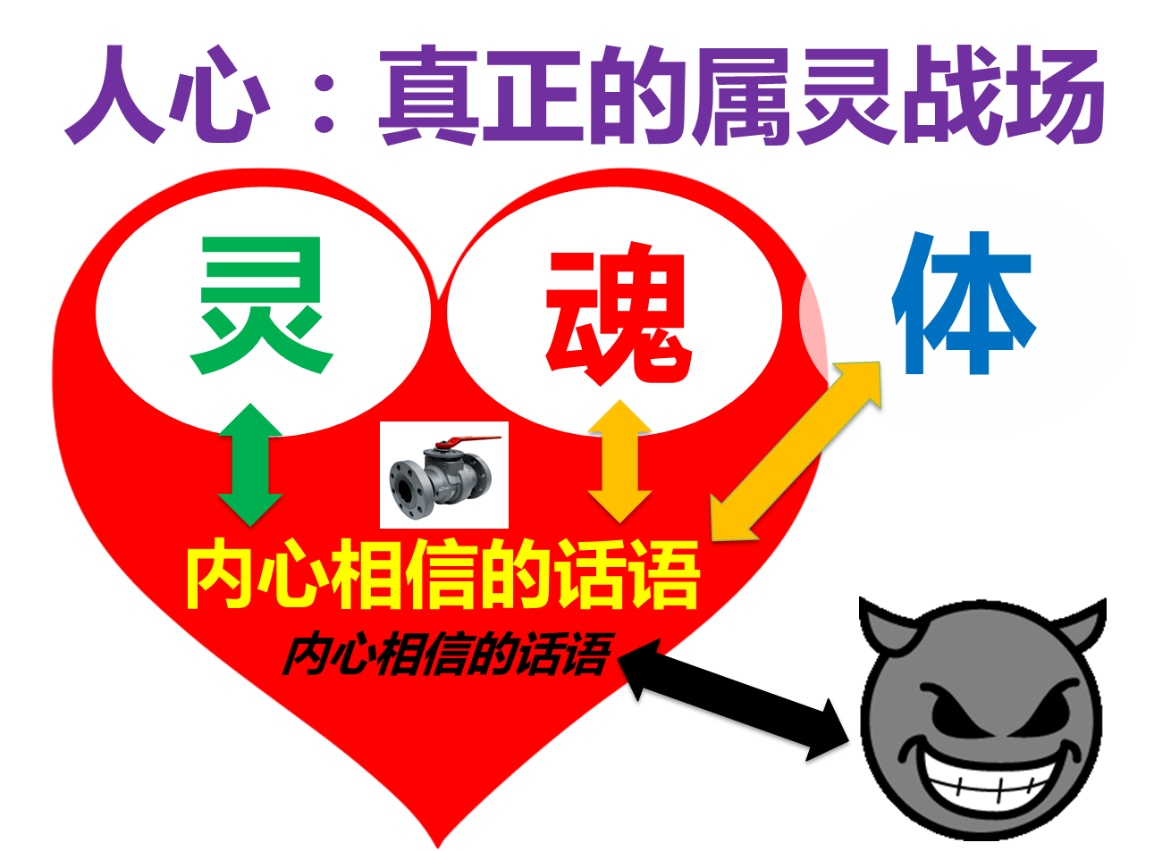
撒种的比喻
太13:4 撒的时候，有落在路旁的，飞鸟来吃尽了；
太13:19 凡听见天国道理不明白的，那恶者就来，把所撒在他心里的夺了去；这就是撒在路旁的了。
相关概念
太13:37 他回答说：那撒好种的就是人子；

Slide 17
撒种的比喻
路8:5 有一个撒种的出去撒种。撒的时候，有落在路旁的，被人践踏，天上的飞鸟又来吃尽了。
路8:12 那些在路旁的，就是人听了道，随后魔鬼来，从他们心里把道夺去，恐怕他们信了得救.
相关概念
太16:23 耶稣转过来，对彼得说：撒但，退我后边去罢！你是绊我脚的；因为你不体贴神的意思，只体贴人的意思。

Slide 18
撒种的比喻
路8:5 有一个撒种的出去撒种。撒的时候，有落在路旁的，被人践踏，天上的飞鸟又来吃尽了。
路8:12 那些在路旁的，就是人听了道，随后魔鬼来，从他们心里把道夺去，恐怕他们信了得救.
相关概念
路16:15 耶稣对他们说：你们是在人面前自称为义的，你们的心，神却知道；因为人所尊贵的，是神看为可憎恶的。

Slide 19
撒种的比喻
路8:5 有一个撒种的出去撒种。撒的时候，有落在路旁的，被人践踏，天上的飞鸟又来吃尽了。
路8:12 那些在路旁的，就是人听了道，随后魔鬼来，从他们心里把道夺去，恐怕他们信了得救.
相关概念
西2:8 你们要谨慎，恐怕有人用他的理学和虚空的妄言，不照着基督，乃照人间的遗传和世上的小学就把你们掳去。

Slide 20
撒种的比喻
路8:5 有一个撒种的出去撒种。撒的时候，有落在路旁的，被人践踏，天上的飞鸟又来吃尽了。
路8:12 那些在路旁的，就是人听了道，随后魔鬼来，从他们心里把道夺去，恐怕他们信了得救.
相关概念
罗1:16 我不以福音为耻；这福音本是神的大能，要救一切相信的，先是犹太人，后是希腊人。

Slide 21
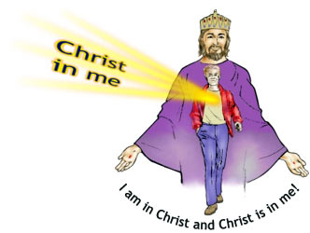
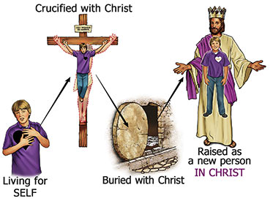
罗马书第四章 Romans 4
25 耶稣被交给人，是为我们的过犯；复活，是为叫我们称义（或作：耶稣是为我们的过犯交付了，是为我们称义复活了）。
25 Who was delivered for our offences, and was raised again for our justification.
信心
生活

